Slide 1
LUDOTERAPIE
PSIHODIAGNOZĂ
LOGOPEDIE
KINETOTERAPIE
CSEI BRĂILA

Slide 2
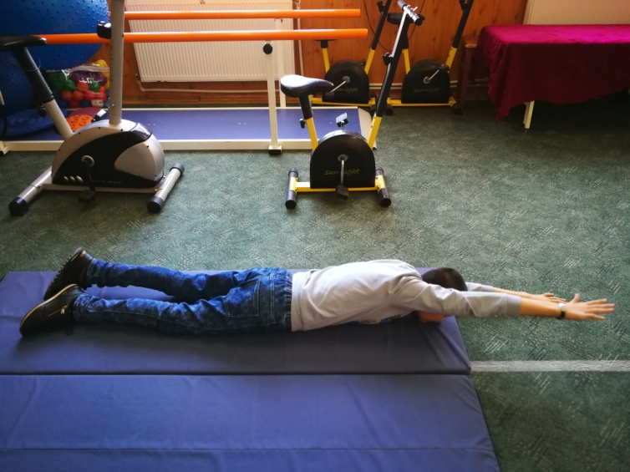
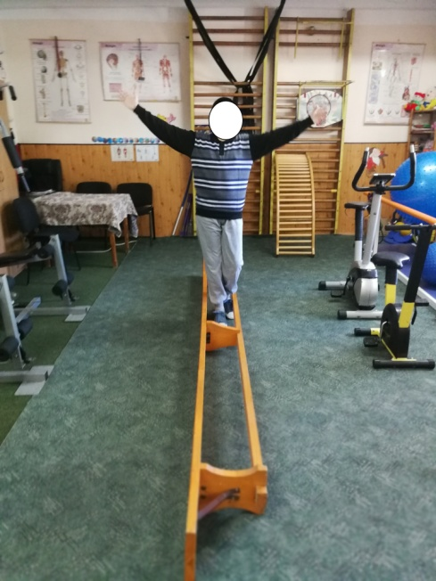
Evaluare subiectivă și obiectivă
Exercițiu fizic personalizat
Kinetoterapie individuală
Dezvoltarea motricitatii generale
Cresterea fortei la nivel muscular
Creșterea amplitudinii articulare
Reeducare respiratorie
Creșterea capacitatii de efort
Reeducarea tipurilor de prehensiune
Reeducarea mersului
Reducerea spasticității musculare în afectiuni neurologice
ACTIVITĂȚI DESFAȘURATE ÎN SALA DE KINETOTERAPIE:

Slide 3
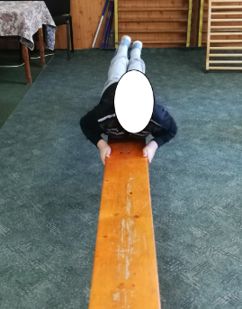
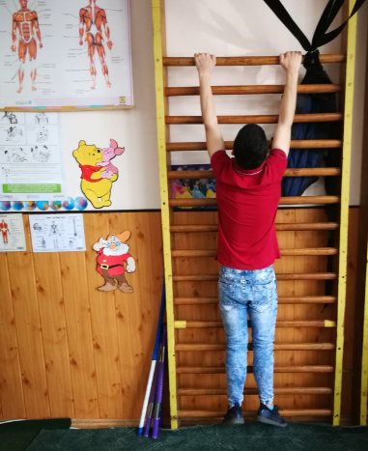
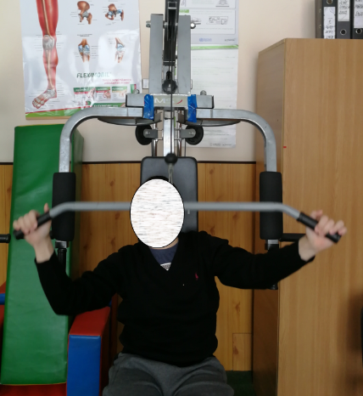
Tehnici utilizate
Tehnici anakinetite
Posturarea
Imobilizarea
Tehnici kinetice
Contracție izometrică
Relaxare musculară
Mobilizări active
Mobilizări pasive
Mobilizare mecanică
Tracțiuni
Manipulări osteo-articulare

Slide 4
KINETOTERAPIE
Dezvoltare fizica armonioasă
Corectarea deficiențelor fizice
Îmbunătățirea echilibrului static și dinamic
Îmbunățirea capacității de efort
Obținerea independenței funcționale în afecțiuni neurologice
Îmbunătățirea coordonarii
Prevenirea deficiențelor compensatorii

Slide 5
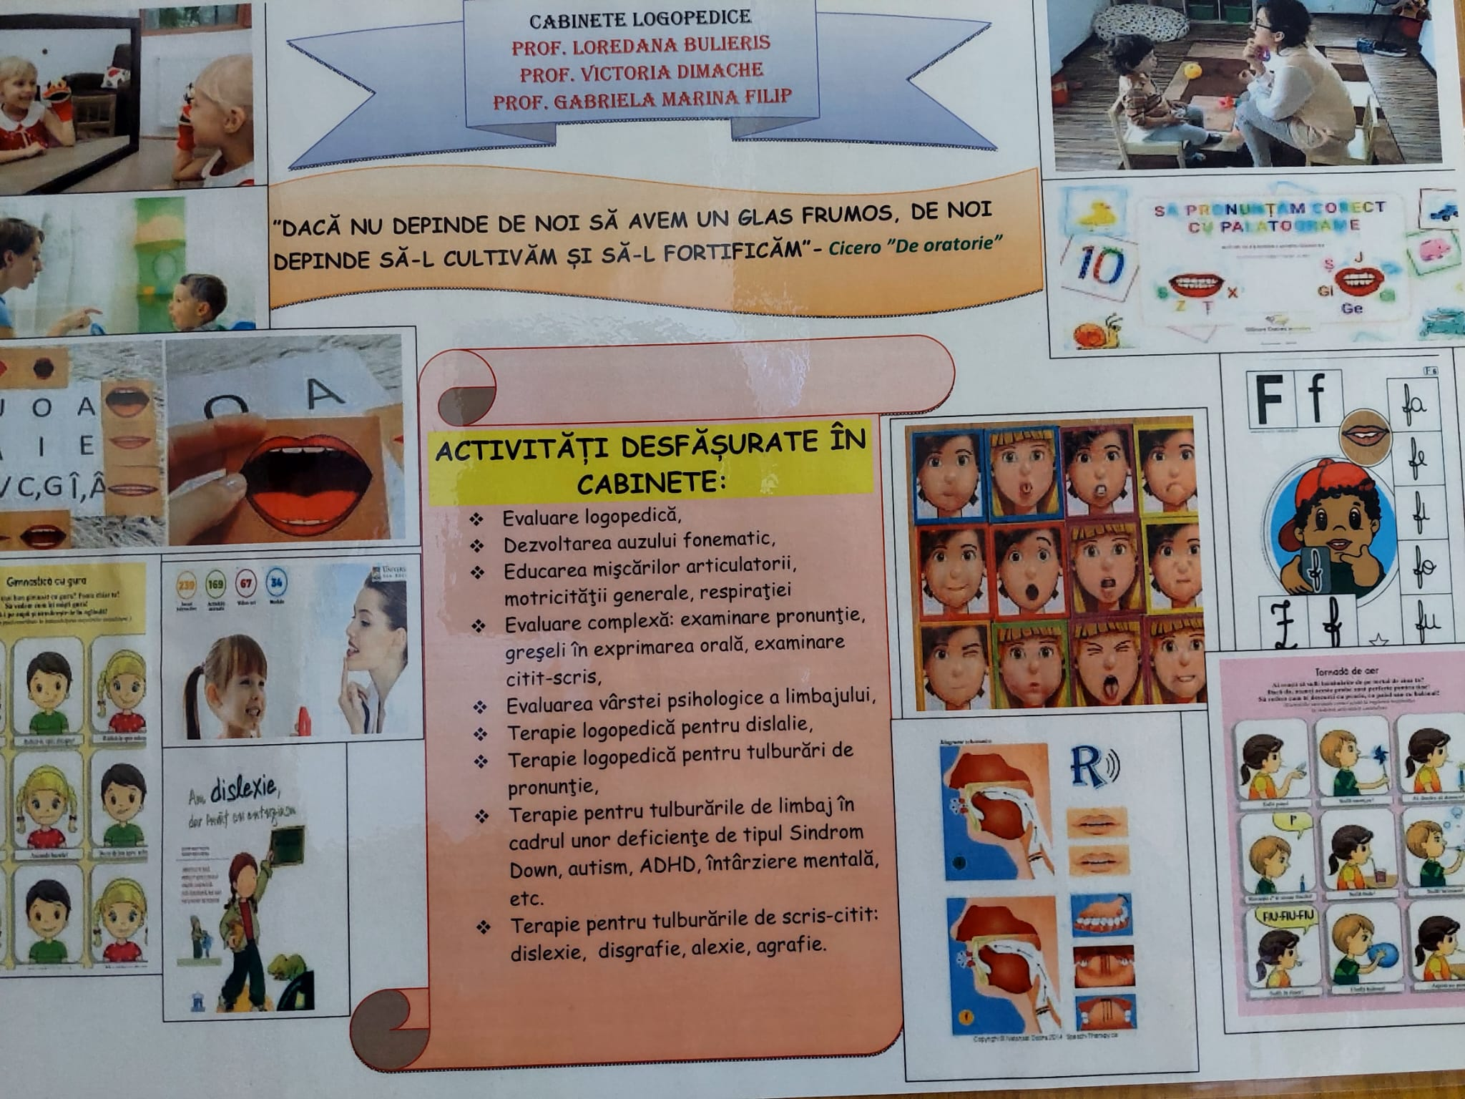
LOGOPEDIE
Terapia logopedică este o parte importantă a procesuluui de dezvoltare a limbajului verbal și non verbal, de corectare a tulburărilor de pronunție și a caracteristicilor defectuoase ale vorbirii.
Deși fiecare copil are un ritm propriu de dezvoltare , o stimulare adecvată și timpurie din partea logopedului îl va ajuta pe copilul cu Cerințe Educative Speciale multiple să-și dezvolte abilități necesare pentru a-și crește independența scolară și socială.
Metodele noastre de abordarea a logopediei se bazează pe joc, pe cooperarea dintre copil și terapeut în activități structurate , pe o evaluare constantă a evoluției și pe multă stimulare a contactului vizual și a motivației copilului.
Pentru rezultate obtime, fiecare oră de logopedie se desfășoară individual.
Pașii de intervenție presupun evaluarea logopedică și constituirea Planului de intervenție personalizat, colaborarea cu familia si implementarea acestora.

Slide 6
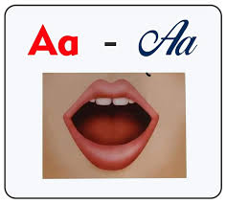
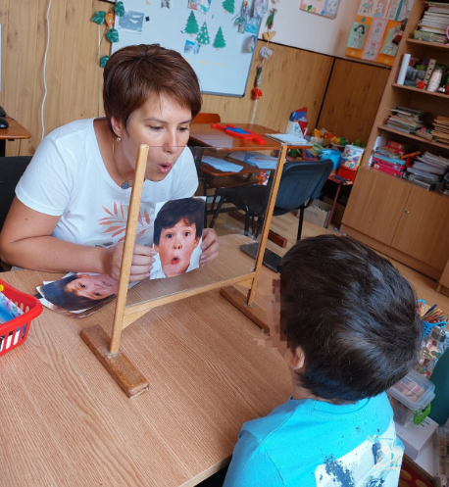
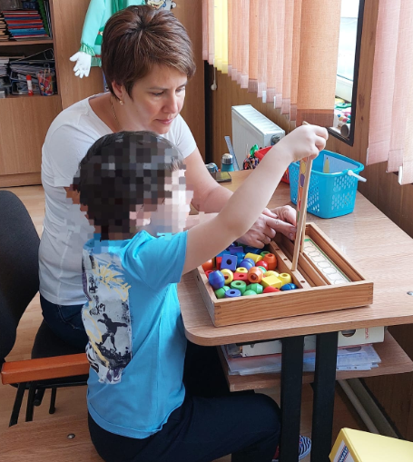
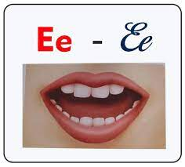

Slide 7
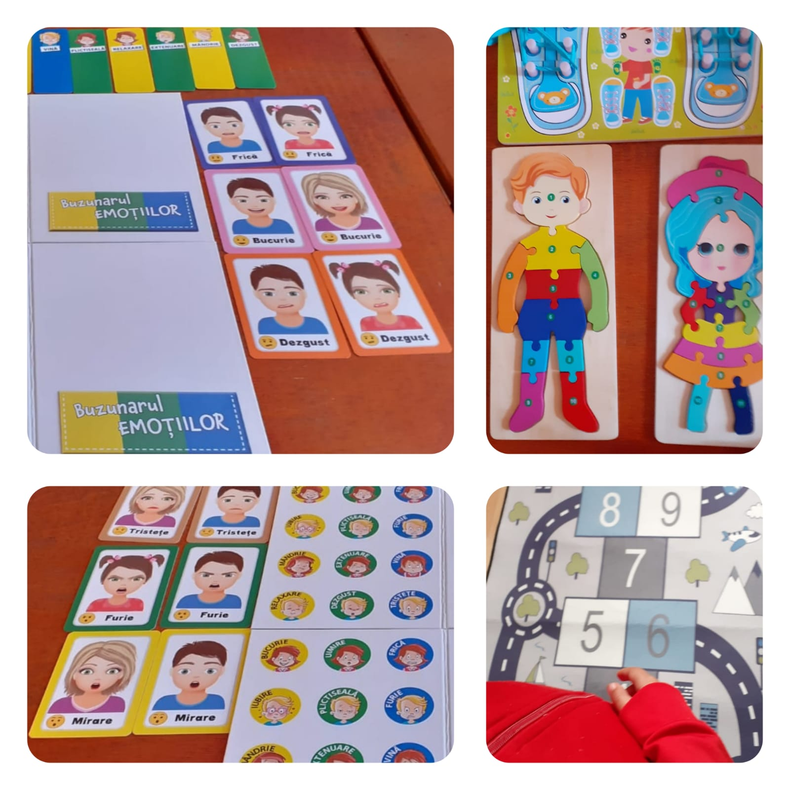
PSIHODIAGNOZĂ
Evaluarea şi consilierea psihopedagogică, psihodiagnoza nu este o disciplină şcolară în sine, ci o abordare a relaţiei de consiliere. Relaţia de consiliere este o intervenţie sistematică , cu o metodologie specifică prin care se urmăreşte în principal formarea şi dezvoltarea conştiinţei de sine, precum şi formarea şi dezvoltarea personalităţii elevului.
Evaluarea şi consilierea psihopedagogică, psihodiagnoza vizează următoarele arii de dezvoltare:
Evaluarea nivelului de structurare a conduitelor perceptiv-motrice de bază
Motricitatea statică și dinamică
Funcțiile senzoriale (vizuală, auditivă, tactil-kinestezică,
olfactivă, etc.)
Conduita perceptiv motrică (schema corporală, lateralitatea,
dominanța, percepția culorii, formei, mărimii;
orientarea spațio-temporală)
Nivelul dezvoltării mintale (coeficient de inteligență,
coeficient de dezvoltare)
Nivelul dezvoltării memoriei (fidelitate, volum, formă)
Nivelul dezvoltării imaginației
Nivelul dezvoltării vârstei limbajului
Nivelul achizițiilor școlare instrumentale (scris-citit-calcul)
Nivelul dezvoltării atenției
Evaluarea principalelor trăsături de personalitate
Evaluarea tulburărilor de comportament
Identificarea tendințelor de agresivitate și anxietate.
PSIHODIAGNOZĂ

Slide 8
Ludoterapia sau terapia prin joc este o formă de terapie demonstrată științific cu eficiență în multe tulburări psihologice. Terapia prin joc folosește o serie de tehnici precum: terapia prin mișcare și dans, jocuri de societate, jocuri strategice, povești terapeutice, jocul cu păpuși, desenatul, pictura și modelajul, jocul cu nisip, vizualizarea creativă, jocurile de rol, etc. Copiii cu autism sau alte tulburări psihologice cu probleme de comunicare, relaționare, reglare emoțională pot găsi în ludoterapie o formă placută de rezolvare a acestor întârzieri sau deficiențe.
LUDOTERAPIE
Ludoterapia are beneficii în:
creșterea stimei de sine
probleme de relaționare socială
dificultăți de vorbire/mutism
anxietate, tristețe sau furie
probleme de adaptare școlară
fobii
depresii infantile
tulburări de atenție/hiperactivitate
Cum ajută ludoterapia un copil special
dezvoltă o stimă de sine sanatoasă
dezvoltă capacitatea a căuta soluții alternative la rezolvarea problemelor
crește capacitatea de a gestiona emoțiile și impulsurile
dezvoltă capacitatea de a exterioriza stările, trăirile folosind limbajul verbal (povestirea)
dezvoltă aptitudinile sociale cu ajutorul cărora crește nivelul de incluziune școlară și socială

